Slide 1
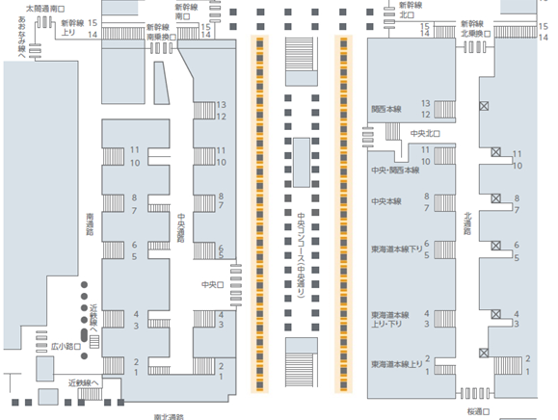
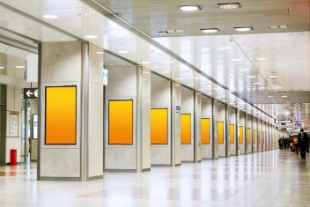
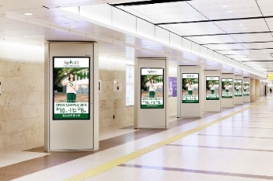
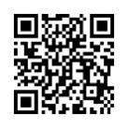
デジタル
サイネージ
新幹線
車内メディア
新幹線
駅メディア
在来線
車内メディア
在来線
駅メディア
新幹線・在来線
サインボード
シリーズ・アド・ビジョン名古屋 縦型DSプラスプラン
＜対象＞2022年7～8月掲出開始分
「シリーズ・アド・ビジョン名古屋100面セット」と
「J・ADビジョンCentral名古屋駅地下通路 15秒×4枠」を
お得な料金で放映できるプランです。
※入稿素材を1種ご用意いただければ放映できるプランです。
（シリーズ・アド・ビジョン名古屋が音声あり素材の場合、J・AD用の音声削除を当社にてサービス対応）
シリーズ・アド・ビジョン
名古屋（100面）
対象時期：2022年7月4日(月)～ 9月4日(日)掲出終了分
広告料金(税別)： 1,500,000円/期 ［定価換算：1,800,000円］
掲出媒体 | サイズ 【掲出面数】 | 掲出枠数 | 露出回数 | 掲出期間 | 申込方法
シリーズ・アド・ビジョン 名古屋 （中央コンコース） | 60インチ 【100面】 | 15秒×1枠 ※2分30秒 ロール | 約2,720回/週 | 1週間 (月～日) | ・随時申込(決定優先)となります。 ・システムでお申し込みいただけます （備考欄へ「企画商品」とご記載ください） ・音声あり素材について、JADVC名古屋地下 通路用に音声コーデック削除を弊社にて サービスで承ります。 ・各媒体の販売状況により、申込を承れない場合 もございます。（販売状況をご確認ください） ・各媒体の概要はメディアガイドやセールスシートを ご参照ください
J・ADビジョンCentral 名古屋駅地下通路 (桜通口側 地下) | 60インチ 【14面】 | 15秒×4枠 ※6分ロール | 1枠あたり 約1,130回/週
※イメージです
J・ADビジョンCentral
名古屋駅地下通路
名古屋駅Google
ストリートビュー
※本企画の適用は、本企画発表以降にお申し込みいただく広告主様に限ります。
※2020年11月撮影
Copyright © 2022 JR TOKAI AGENCY CO.,LTD. All Rights Reserved. ！ 掲出場所の公共性及び性質上から、広告内容が不適当であるものと当社が判断した場合、掲出の取り扱いを行えないことがあります。

Slide 2
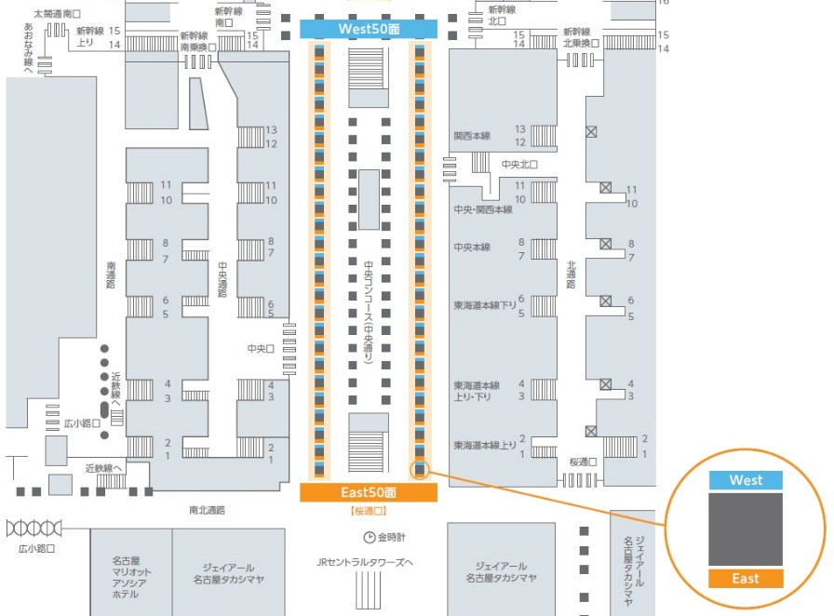
デジタル
サイネージ
新幹線
車内メディア
新幹線
駅メディア
在来線
車内メディア
在来線
駅メディア
新幹線・在来線
サインボード
シリーズ・アド・ビジョン名古屋 縦型DSプラスプラン(ハーフ)
＜対象＞2022年7～8月掲出開始分
「シリーズ・アド・ビジョン名古屋50面」と
「J・ADビジョンCentral名古屋駅地下通路 15秒×2枠」を
お得な料金で放映できるプランです。
※入稿素材を1種ご用意いただければ放映できるプランです。
シリーズ・アド・ビジョン
名古屋（50面）
対象時期：2022年7月4日(月)～ 9月4日(日)掲出終了分
広告料金(税別)： 900,000円/期 ［定価換算：1,000,000円］
掲出媒体 | サイズ 【掲出面数】 | 掲出枠数 | 露出回数 | 掲出期間 | 申込方法
シリーズ・アド・ビジョン 名古屋 （中央コンコース） | 60インチ 【50面】 | 15秒×1枠 ※2分30秒ロール | 約2,720回/週 | 1週間 (月～日) | ・随時申込(決定優先)となります。 ・システムでお申し込みいただけます （備考欄へ「企画商品」とご記載ください） ・East面、West面いずれも対象となります。 ・各媒体の販売状況により、申込を承れない場合 もございます。（販売状況をご確認ください） ・各媒体の概要はメディアガイドやセールスシートを ご参照ください
J・ADビジョンCentral 名古屋駅地下通路 (桜通口側 地下) | 60インチ 【14面】 | 15秒×2枠 ※6分ロール | 1枠あたり 約1,130回/週
※イメージです
J・ADビジョンCentral
名古屋駅地下通路
名古屋駅Google
ストリートビュー
※本企画の適用は、本企画発表以降にお申し込みいただく広告主様に限ります。
※2020年11月撮影
Copyright © 2022 JR TOKAI AGENCY CO.,LTD. All Rights Reserved. ！ 掲出場所の公共性及び性質上から、広告内容が不適当であるものと当社が判断した場合、掲出の取り扱いを行えないことがあります。

